Slide 1
د. امتثال رشيد بجاي محاسبة كلفة 1 مرحلة ثالثة

Slide 2
قوائم التكاليف
أولا- قائمة التكاليف :
وتعتبر الوسيلة التي يتم بموجبها تحديد تكلفة الوحدات المنتجة أو المباعة ويعتمد إعداد قائمة
التكاليف على :
1. تحليل عناصر التكاليف حسب وظيفتها وعلى أساس طبيعتها .
2. تتضمن قائمة التكاليف :التكاليف الإنتاجية ( الصناعية ) والتسويقية أما التكاليف الإدارية والتمويلية تعتبر عبء توضع في قائمة الدخل لأنها تعتبر تكاليف عامة .
3. تكلفة المواد المستخدمة في الإنتاج.
4. مخزون آخر الفترة التام.
5. التكلفة الأولية للإنتاج.
6. تكلفة الإنتاج التام.
7. تكلفة الإنتاج للوحدات المباعة.
ثانيا- قائمة نتائج الأعمال : (قائمة الدخل )
وتتضمن إيرادات المبيعات مطروحا منها تكلفة المبيعات لتعطي إجمالي الربح . ثم يتم طرح كافة
التكاليف التي استبعدت من قائمة التكاليف للوصول إلى صافي الربح .

Slide 5
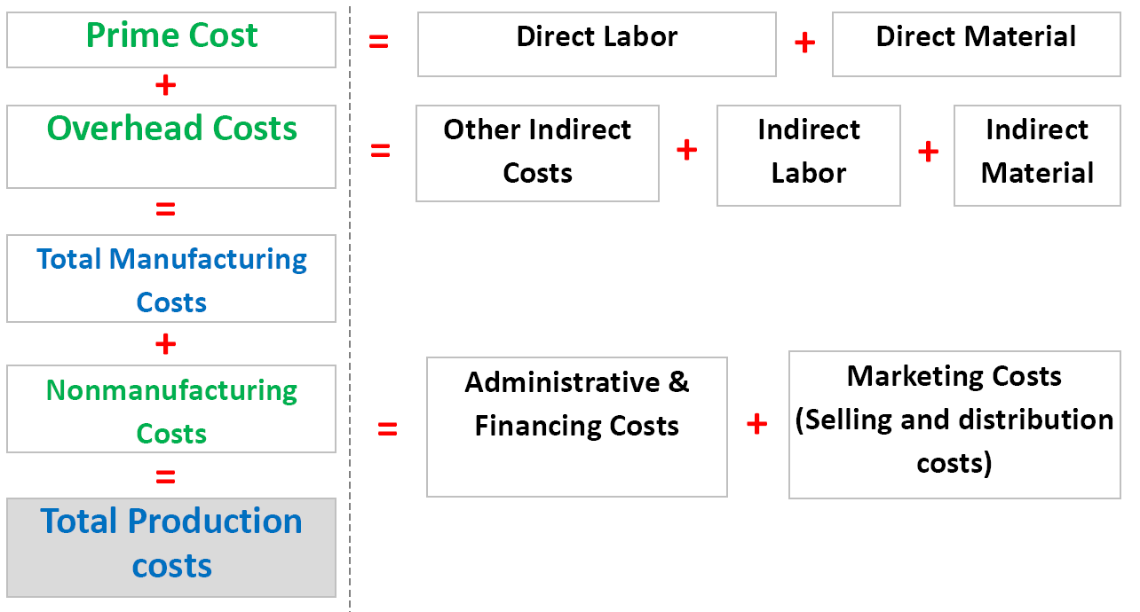

Slide 6
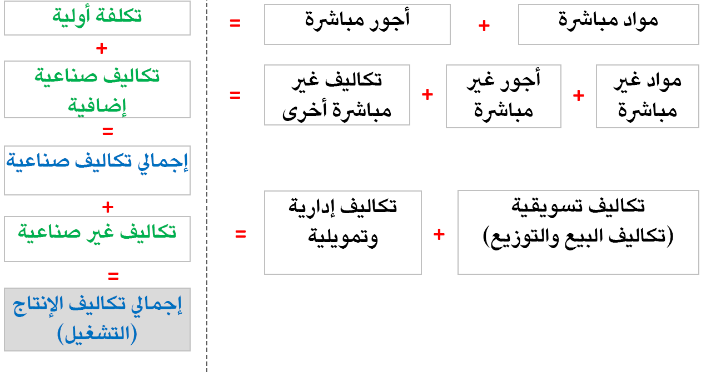

Slide 8
1- نظرية التكاليف الكلية

Slide 11
2- نظرية التكاليف المتغيرة

